Slide 1
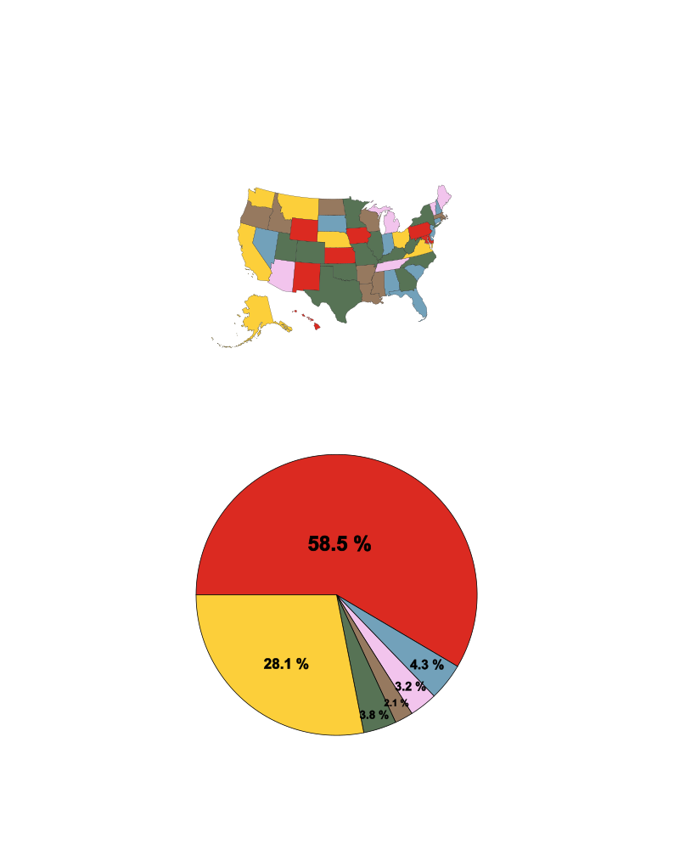

A SERIES OF STATISTICAL CHARTS ILLUSTRATING THE CONDITION OF THE DESCENDANTS OF FORMER AFRICAN SLAVES NOW RESIDENT IN THE UNITED STATES OF AMERICA.
UNE SÉRIE DE CARTES ET DIAGRAMMES STATISTIQUES MONTRANT LA CONDITION PRÉSENTE DES DESCENDANTS D'ANCIENS ESCLAVES AFRICAINS RÉSIDANT DÉSORMAIS AUX ÉTATS-UNIS D'AMÉRIQUE.
PREPARED AND EXECUTED BY
AFRICAN-AMERICAN STUDENTS
UNDER THE DIRECTION OF
ATLANTA UNIVERSITY,
ATLANTA, GA,
UNITED STATES OF AMERICA.
PRÉPARÉ ET EXÉCUTÉ PAR DES
ÉTUDIANTS AFRO-AMÉRICAINS
SOUS LA DIRECTION DE
L'UNIVERSITÉ D'ATLANTA,
ATLANTA, GA,
ÉTATS-UNIS D'AMÉRIQUE.
CENTRE OF AFRICAN-AMERICAN POPULATION
ATLANTA UNIVERSITY
THE UNIVERSITY WAS FOUNDED IN 1867. IT HAS INSTRUCTED 6000 AFRICAN-AMERICAN STUDENTS.
L'UNIVERSITÉ A ÉTÉ FONDÉE EN 1867. ELLE A DONNÉ L'INSTRUCTION A'6000 ÉTUDIANTS AFRO-AMÉRICAINS.
IT HAS GRADUATED 330 AFRICAN AMERICAN, AMONG WHOM ARE:
ELLE A DÉLIVRE DES DIPLÔMÉS A 330 AFRO-AMÉRICAINS, PARMI LESQUELS:
TEACHERS
MINISTERS
GOVERNMENT SERVICE
BUSINESS
OTHER PROFESSIONS
HOUSE WIVES
PROFESSEURS ET INSTITUTEURS
MINISTRES DE L'EVANGILE
EMPLOYÉS DU GOUVERNMENT
MARCHANDS
MEDONS, ADVOCATS, ET ÉTUDCANTS
MÉRES DE FAMILLE
THE UNIVERISTY HAS 20 PROFESSOR AND INSTRUCTORS AND 250 STUDENTS AT PRESENT.
IT HAS FIVE BUILDINGS, 60 ACRES OF CAMPUS, AND A LIBRARY OF 11,000 VOLUMES. IT AIMS TO RAISE
AND CIVILIZE THE SONS OF THE FREEDMEN BY TRAINING THEIR MORE CAPABLE MEMBERS IN THE LIBERAL
ARTS ACCORDING TO THE BEST STANDARDS OF THE DAY.
THE PROPER ACCOMPLISHMENT OF THIS WORK DEMANDS AN ENDOWNMENT FUND OF $500,000.
L'UNIVERSITÉ COMPTE ACTUELLEMENT 20 PROFESSEURS ET INSTRUCTEURS ET 250 ÉTUDIANTS.
IL COMPTE CINQ BÂTIMENTS, 60 ACRES DE CAMPUS ET UNE BIBLIOTHÈQUE DE 11 000 VOLUMES. IL VISE À ÉLEVER ET À CIVILISER LES FILS DES AFFRANCHIS EN FORMANT LEURS MEMBRES LES PLUS COMPÉTENTS AUX ARTS LIBÉRAUX SELON LES MEILLEURS STANDARDS DU MOMENT.
LA BONNE RÉALISATION DE CE TRAVAIL NÉCESSITE UN FONDS DE DOTATION DE 500 000 $. (2,500,000 FRANCS)

